Slide 1
Памятники природы Переволоцкого района

Slide 2
Гора Медвежий лоб (Арапова гора).
Это высшая отметка возвышенности Общий Сырт. Её высота 405 метров. Находится у с. Япрынцево. На южном склоне Медвежьего Лба растёт очень эффектный нагорный березняк. Он занимает среднюю часть склона, вершина которого безлесна. Именно она напоминает лоб лежащего медведя, это и послужило названием горы. У южного подножия выклиниваются родники. На Севере – Западном склоне по лощине цветёт разнотравно-ковыльная степь. Северный склон горы едет в густые заросли чилиги и спиреи.

Slide 3
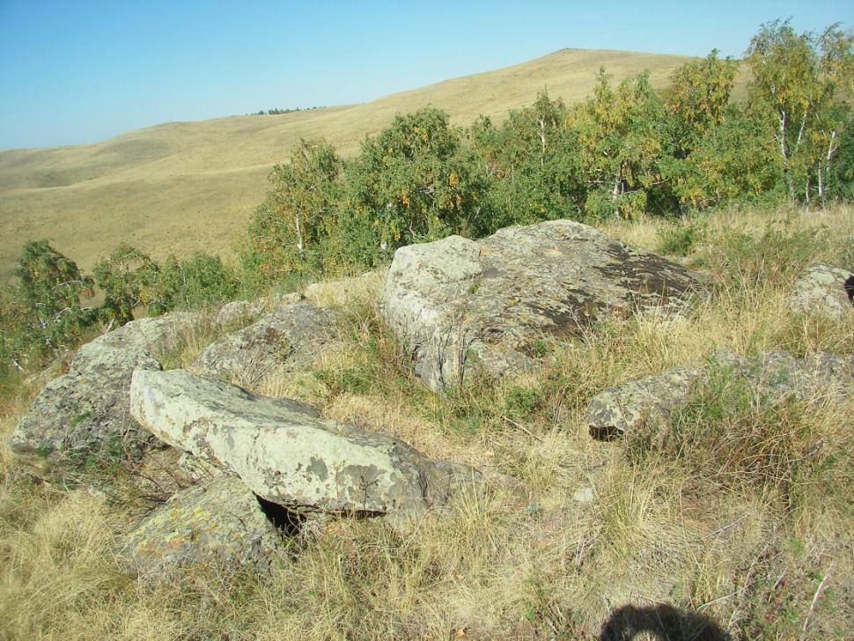

Slide 4
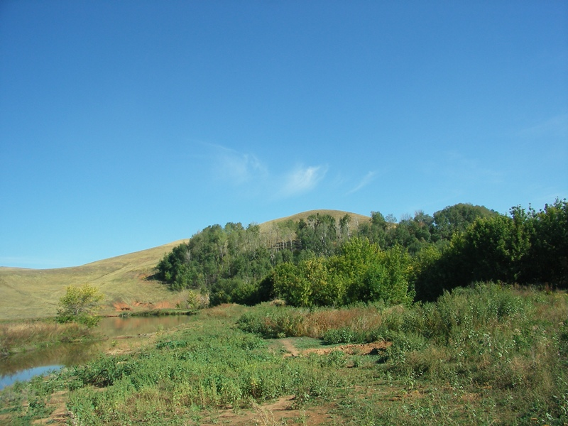

Slide 5
Адамова гора
Неподалёку от Медвежьего лба у х. Власовка расположена вторая вершина О. Сырта – Адамова гора (391 метр). Она почти сплошь покрыта березово-осиным лесом. С её названием связана легенда. По преданию, на вершине горы находились пещеры, в которых жили пришлые монахи. Одного из них звали Адам – отсюда и пошло название горы. Адамова гора является уникальным памятником, где сохранилась истинная степная растительность.

Slide 6
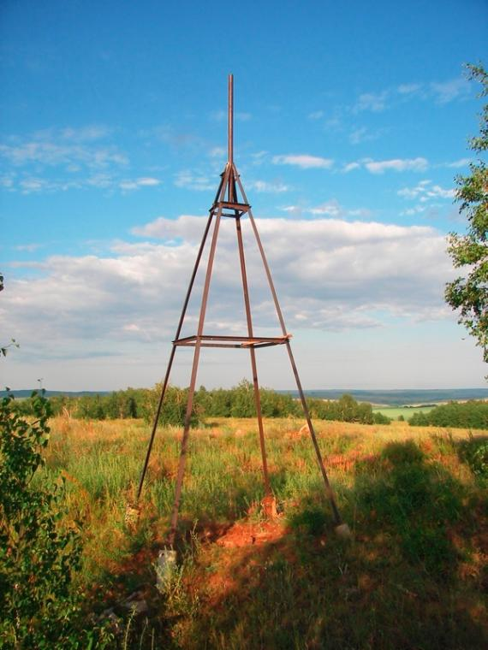

Slide 7
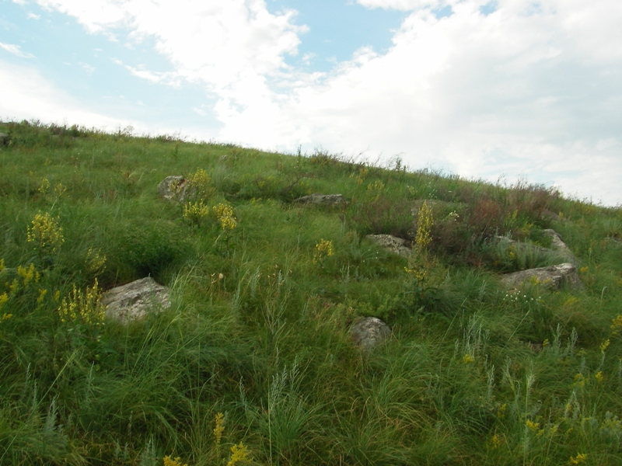

Slide 8
Исток реки Самара
У с. Кариновка, в балке, заросшей берёзовым лесом находиться каменный родник. Это исток реки Самара. Начинаясь небольшим родником, река течёт на юг, затем около п. Переволоцкий поворачивает на запад, принимает в себя множество ручьёв и речек и вливается в Волгу. Название её связано с древнеперсидским словом «хамар», которое первоначально звучало как «самар», «самаро», что в переводе означает «толпа», «скопище людей». Значит, на этой реке сходились различные племена. Путь вдоль реки был очень удобен: здесь и корм в долине, и вода, и степи, пригодные для пастбища. Всё это привлекало кочевавшие в далёком прошлом племена савроматов и сарматов, которые и дали реке название.

Slide 9
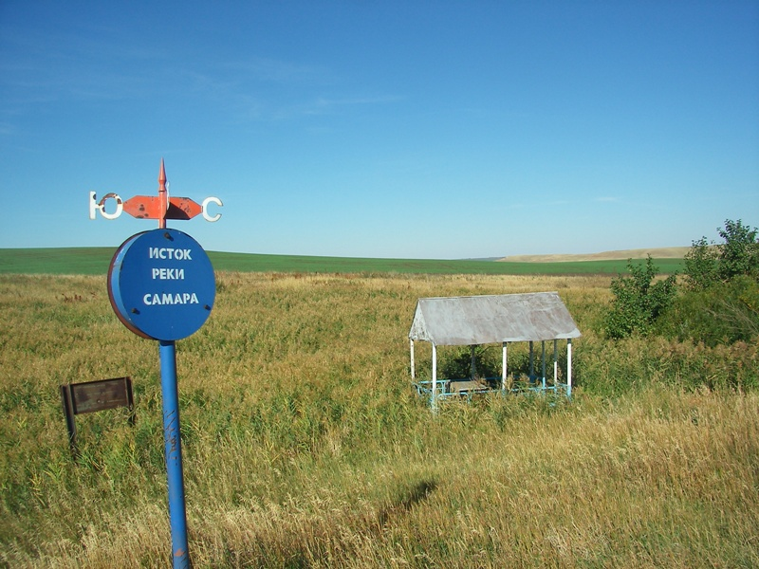

Slide 10
Берег Сокровищ (Яр – Буе – Байлыке)
На первом берегу Урала между сёлами Первая и Вторая Зубочистка находиться один из уникальных памятников природы области. В конце сороковых годов подземные воды размыли подошву холма, и в результате смещение вниз по склону песчано-глинистых отложений вниз по склону образовался оползень. Протяжённость его около 800 метров. Местные жители называют этот склон Урала Яр – Буе – Байлыке, что в переводе с татарского означает Берег Сокровищ. И сокровищ на берегу действительно немало. Здесь струятся родники с водой различного химического состава. Роднички питают небольшие «висячие» болотца, которые образовались на оползнях. Болотца заросли тростником, рогозом, плакун – травой, осоками. Есть и залежи торфа мощностью до полуметра.
На свежих оползнях переместившихся вниз по склону совсем недавно, развита степная растительность. Берег разрезан двумя оврагами. Один из них особенно глубок. В его нишах почти до середины июля лежит снег. Народная мудрость недаром назвала это место Берегом Сокровищ. Это сокровище для учёных и художников, незаменимо пособие для участников и студентов.

Slide 11
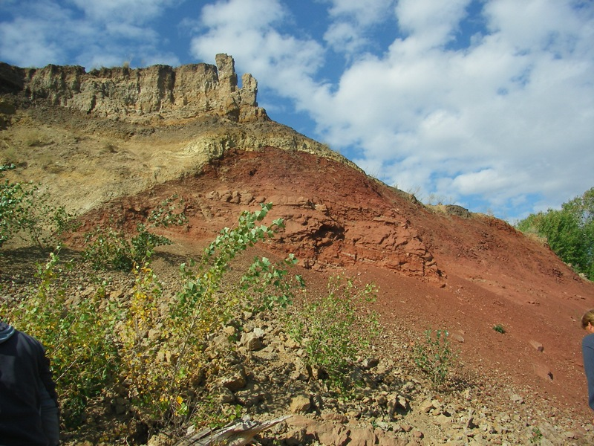

Slide 12
Чесноковские Белые горы
Чесноковские Белые горы – это выходы мела на поверхность, расположенные в верховьях р. Чесноковки. Их своеобразием является характерная меловая растительность. На меловых горах Чесноковки растёт меловая ромашка, катран татарский, льнянка меловая – все эти растения занесены в Красную книгу. Всё необычно здесь: и ослепляющая снежная белизна меловых склонов, и палящее солнце, и оригинальная, удивительно приспособленная к мелу растительность, и непривычные карстовые формы рельефа, и окаменевшие останки древних морских животных. Меловые горы нуждаются в охране – здесь ведутся промышленные разработки мела. Нельзя допустить, чтобы этот редкий тип урочищ Южного Урала исчез с лица земли. Ведь считается, что увидя их сверкающую белизну Пушкин нарёк крепость в «Капитанской дочке» Белогорской.

Slide 13
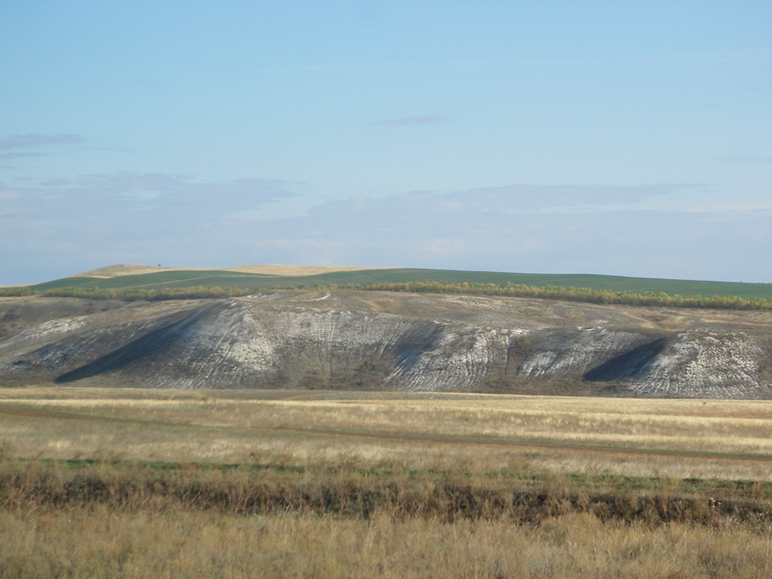

Slide 14
